Slide 1
PERTEMUAN 2
CONNECTING AND COMMUNICATING ONLINE: THE INTERNET, WEBSITES, AND MEDIA

Slide 2
Capaian Pembelajaran:
Berdiskusi tentang evolusi Internet
Jelaskan secara singkat berbagai koneksi Internet broadband
Jelaskan tujuan dari alamat IP dan hubungannya dengan nama domain
Jelaskan fitur browser dan identifikasi komponen alamat web
Jelaskan cara untuk menulis teks pencarian yang efektif

Slide 3
Jelaskan manfaat dan risiko menggunakan jejaring sosial online
Jelaskan penggunaan berbagai jenis situs web
Jelaskan bagaimana web menggunakan grafik, animasi, audio, video, dan realitas virtual
Jelaskan bagaimana email, daftar email, pesan Internet, ruang obrolan, diskusi online, VoIP, dan FTP berfungsi
Identifikasi aturan perbedaan netiket antara laptop, tablet, desktop, dan server

Slide 4
Sub Pokok Bahasan:
2.1. Internet
2.2. Connecting to the Internet
2.3. The World Wide Web
2.4. Types of Websites
2.5. Digital Media On The Web
2.6. Other Internet Services

Slide 5
Daftar Pustaka:
Discovering Computers 2017 : Tools, Apps, Devices, and the Impact of Technology (Vermaat | Sebok | Freund | campbell | Frydenberg)

Slide 6
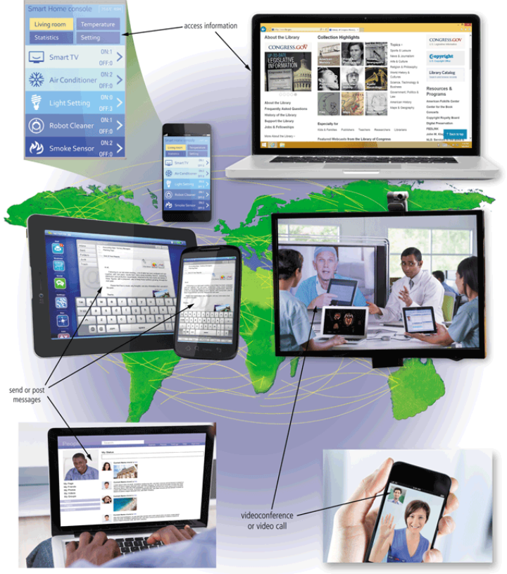
2.1. Internet
Internet adalah kumpulan jaringan di seluruh dunia yang menghubungkan jutaan bisnis, instansi pemerintah, institusi pendidikan, dan individu.

Slide 7
Internet berawal sebagai ARPANET pada bulan September 1969 dan memiliki dua tujuan utama:
Memungkinkan para ilmuwan di lokasi fisik yang berbeda untuk berbagi informasi dan bekerja sama
Tetap berfungsi bahkan jika bagian dari jaringan dinonaktifkan atau dihancurkan oleh bencana

Slide 8

2.2. Connecting to the Internet
Dengan koneksi kabel, komputer atau perangkat secara fisik menempel melalui kabel atau kawat ke perangkat komunikasi .
Komputer tanpa perangkat komunikasi bisa menggunakan modem nirkabel atau perangkat komunikasi lain yang memungkinkan konektivitas nirkabel.

Slide 9
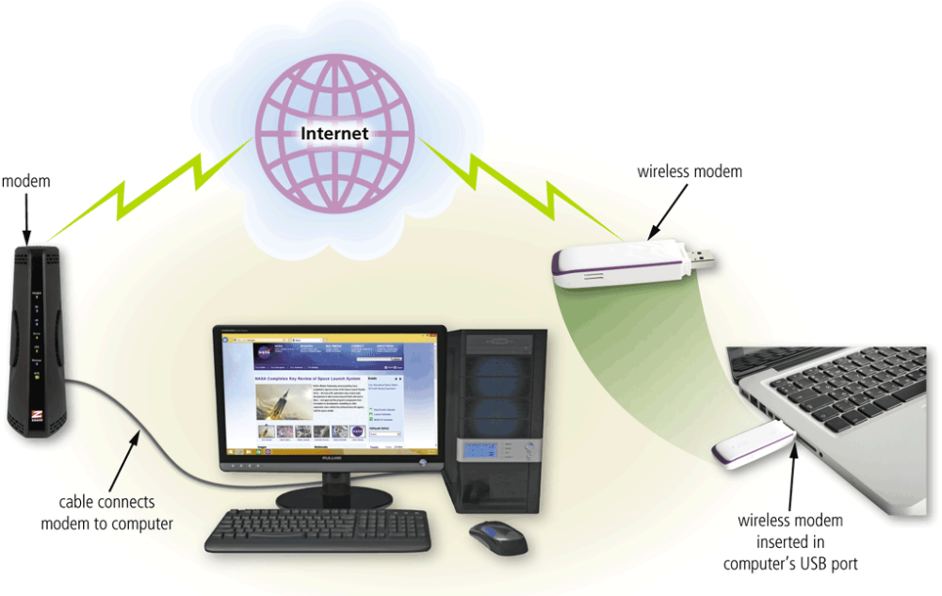

Slide 10
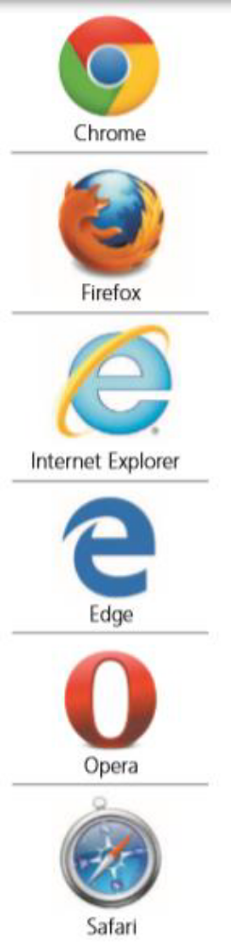
2.3. The World Wide Web
World Wide Web (WWW), atau web, terdiri dari kumpulan dokumen elektronik di seluruh dunia (halaman web), situs web adalah kumpulan laman web terkait dan item terkait. Server web adalah komputer yang mengirimkan laman web yang diminta ke komputer Anda

Slide 11
Browser adalah aplikasi yang memungkinkan pengguna memiliki koneksi Internet untuk mengakses dan melihat halaman Web pada komputer atau perangkat mobile
Homepage adalah halaman pertama yang ditampilkan oleh sebuah situs web

Slide 12
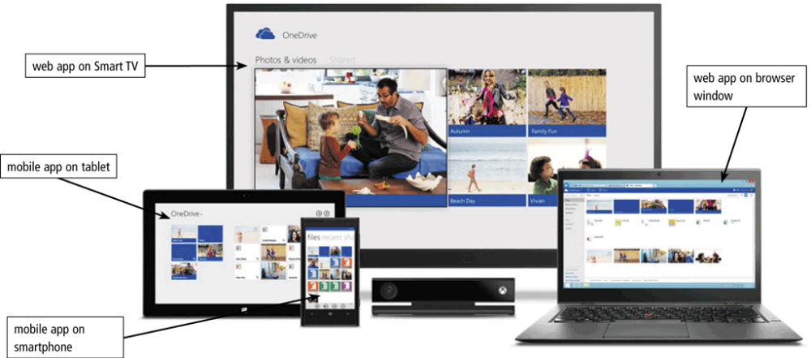
Aplikasi web adalah aplikasi yang tersimpan di server web yang Anda akses melalui browser. Host aplikasi web biasanya menyediakan penyimpanan untuk data dan informasi pengguna di server mereka, yang dikenal sebagai penyimpanan awan (cloud)

Slide 13
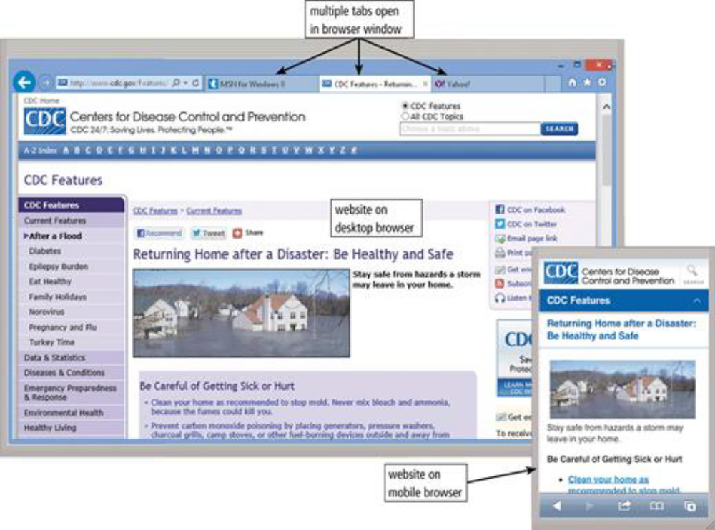

Slide 14
2.4. Types of Websites
Search engine / Mesin pencari web adalah perangkat lunak yang menemukan situs web, halaman web, gambar, video, berita, peta, dan informasi lainnya yang terkait dengan topik tertentu.
Direktori subjek mengklasifikasikan laman web dalam kumpulan kategori yang terorganisir, seperti olahraga atau belanja, dan subkategori terkait.

Slide 15
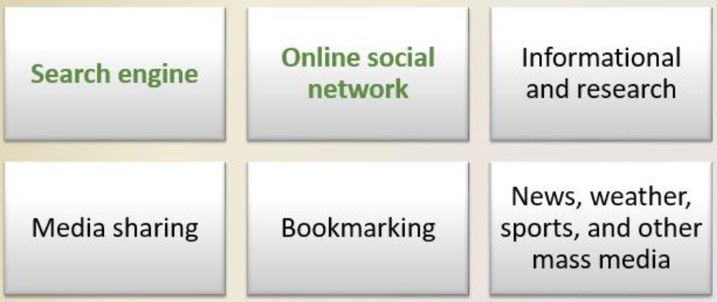
Macam-macam website :

Slide 16
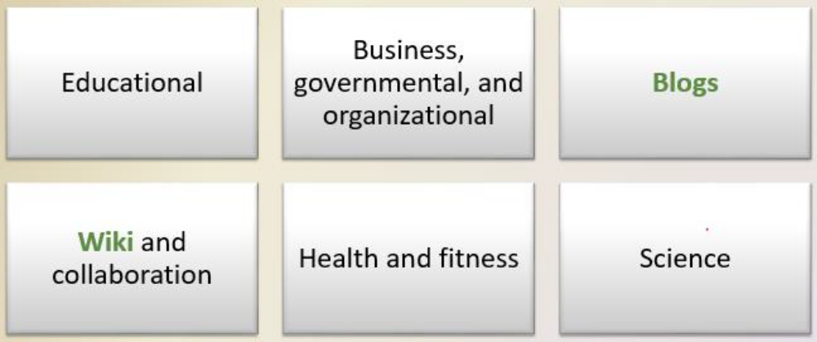

Slide 17
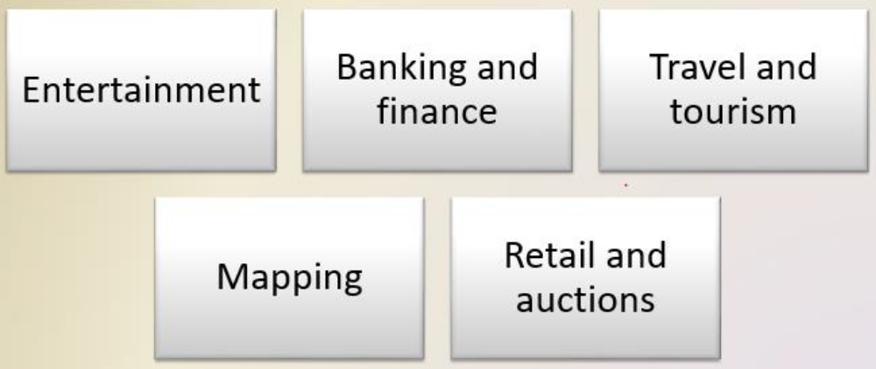

Slide 18
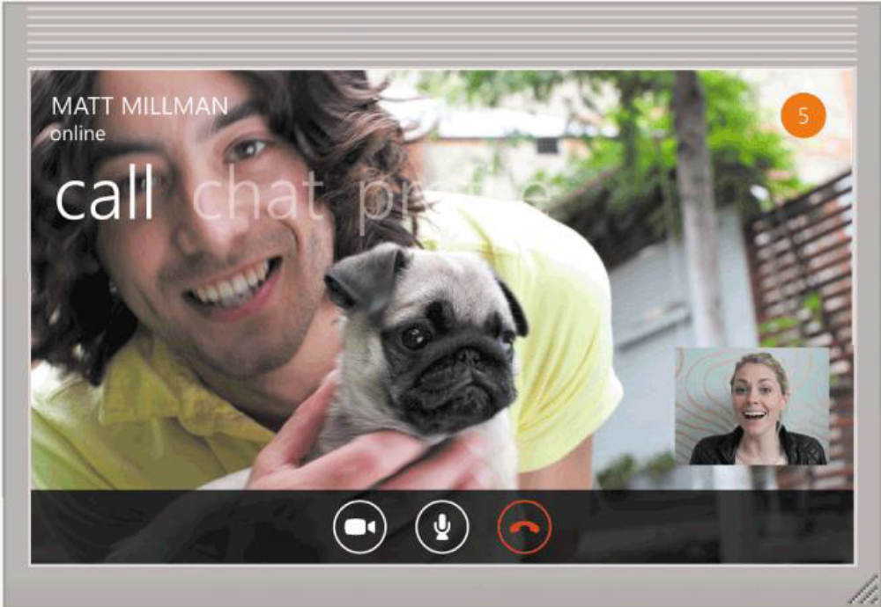
2.5. Digital Media On The Web
Multimedia refers to any application that combines text with media :
Graphics
Animation
Audio
Video
Virtual Reality

Slide 19
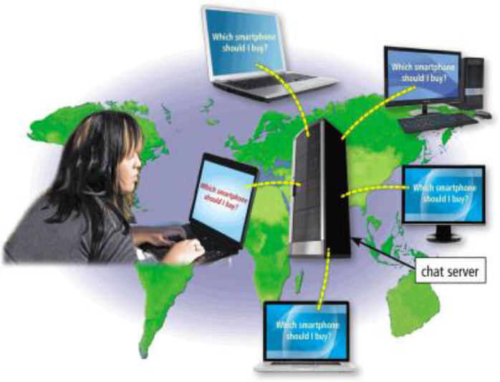
2.6. Other Internet Services
Email adalah transmisi pesan dan file melalui jaringan computer. Program email memungkinkan Anda membuat, mengirim, menerima, meneruskan, menyimpan, mencetak, dan menghapus pesan email.
Email list adalah sekelompok alamat email yang digunakan untuk distribusi massal sebuah pesan

Slide 20
Instant messaging layanan yang memberitahu Anda bila satu atau lebih kontak yang Anda tetapkan online dan kemudian memungkinkan Anda bertukar pesan atau file atau bergabung dengan chat room pribadi dengan mereka.
Chat adalah percakapan mengetik real-time yang terjadi pada komputer atau perangkat mobile dengan banyak pengguna online lainnya.
Chat room adalah situs web atau aplikasi yang memungkinkan pengguna ngobrol dengan orang lain yang sedang online pada saat bersamaan

Slide 21
Diskusi online adalah area online di mana pengguna telah menulis diskusi tentang topik tertentu.
VoIP (Voice over IP) memungkinkan pengguna untuk berbicara dengan pengguna lain melalui koneksi internet mereka.
FTP (File Transfer Protocol) adalah standar Internet yang memungkinkan pengunggahan file dan download ke dan dari komputer lain di Internet. Banyak sistem operasi sudah memiliki kemampuan FTP. Server FTP adalah komputer yang memungkinkan pengguna mengunggah dan / atau mendownload file menggunakan FTP

Slide 22
Rangkuman (Chapter Summary)
Modul ini menyajikan evolusi Internet, bersama dengan berbagai cara untuk terhubung ke Internet, cara data menjelajahi Internet, dan bagaimana Internet bekerja dengan nama domain dan alamat IP. Membahas web secara panjang lebar, termasuk topik-topik seperti browsing, navigasi, alamat web, aplikasi web dan aplikasi seluler, pencarian, dan jaringan sosial online. Disajikan berbagai jenis situs web dan media di web. Memperkenalkan layanan lain yang tersedia di Internet, seperti email, daftar email, pesan Internet, ruang obrolan, diskusi online, VoIP, dan FTP. Terakhir, modul ini mencantumkan aturan netiquette.

Slide 23
SELESAI

